Slide 1
АДАПТАЦИЯ ДЕТЕЙ РАННЕГО ВОЗРАСТА К УСЛОВИЯМ ДЕТСКОГО САДА СРЕДСТВАМИ ИЗОБРАЗИТЕЛЬНОЙ ДЕЯТЕЛЬНОСТИ
СП «Детский сад № 64» ГБОУ ООШ № 34 г. Сызрани
Воспитатель: Безбородова А.А.

Slide 2
Адаптация – процесс вхождения человека в новую для него среду и приспособление к ее условиям

Slide 3
Детский сад - новый период в жизни ребенка. Общая задача – воспитателей и родителей помочь ребенку безболезненно войти в жизнь детского сада. Изобразительная деятельность является одним из любимых занятий детей.

Slide 4
Эффективным методом для улучшения эмоционального состояния и психологического здоровья детей только начавших посещать детский сад являются нетрадиционные техники рисования: - рисование пальчиками, ладошками; - рисование с использованием печаток (в том числе из картофеля, моркови и т. д.); - рисование жесткой полусухой кистью, ватными палочками; - рисование маркерами.

Slide 5
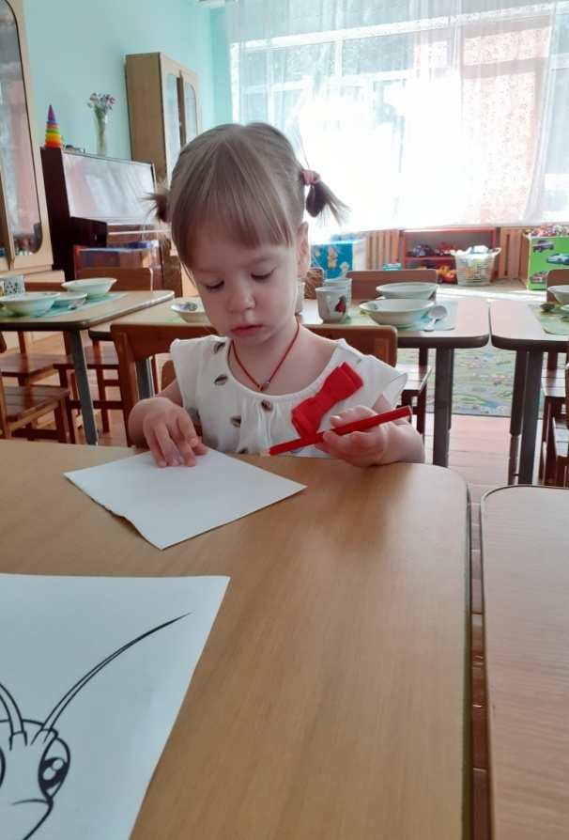
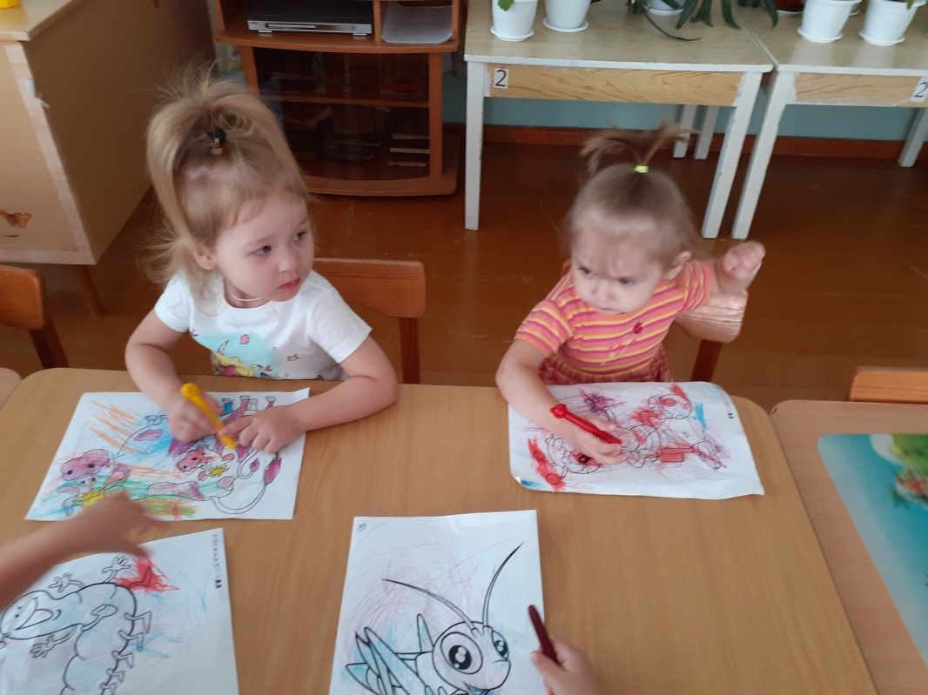
Занимаясь художественной деятельностью малыш отвлекается от своих переживаний, связанных с отсутствием мамы

Slide 6
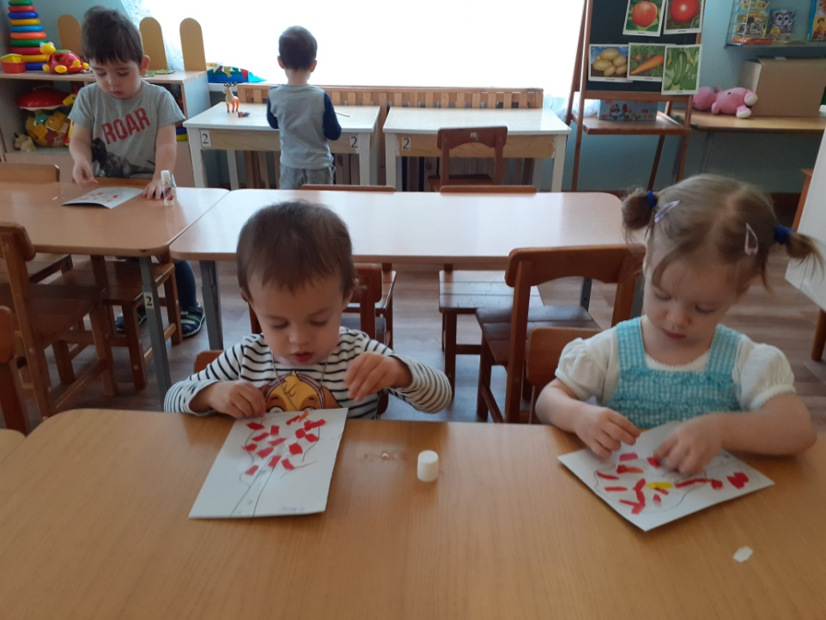
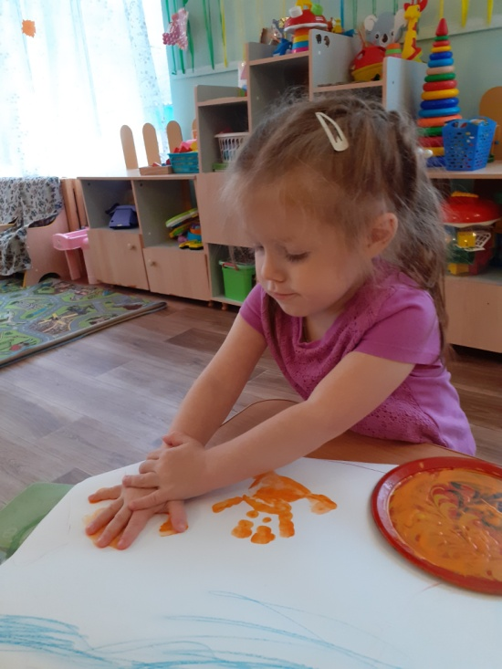
ДЕТИ РИСУЮТ ПАЛЬЧИКОМ И ЛАДОШКОЙ:

Slide 7
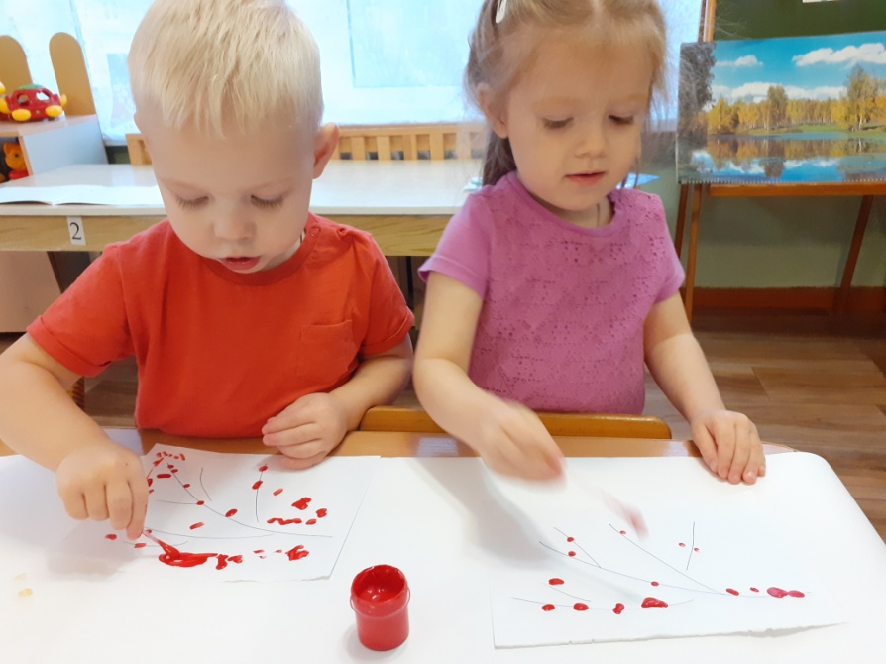
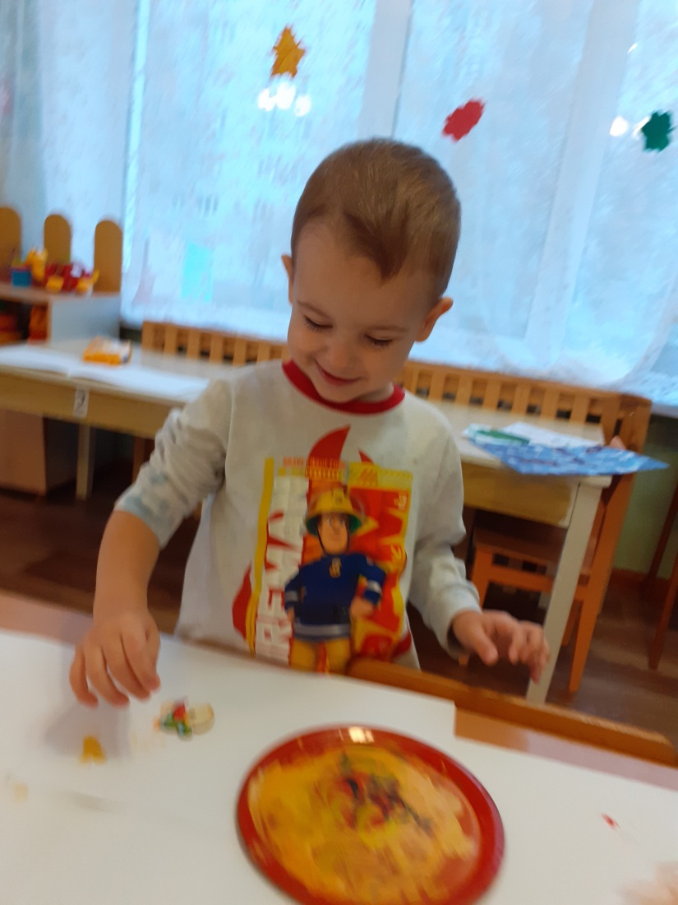
РИСОВАНИЕ ПЕЧТКАМИ, ВАТНЫМИ ПАЛОЧКАМИ

Slide 8
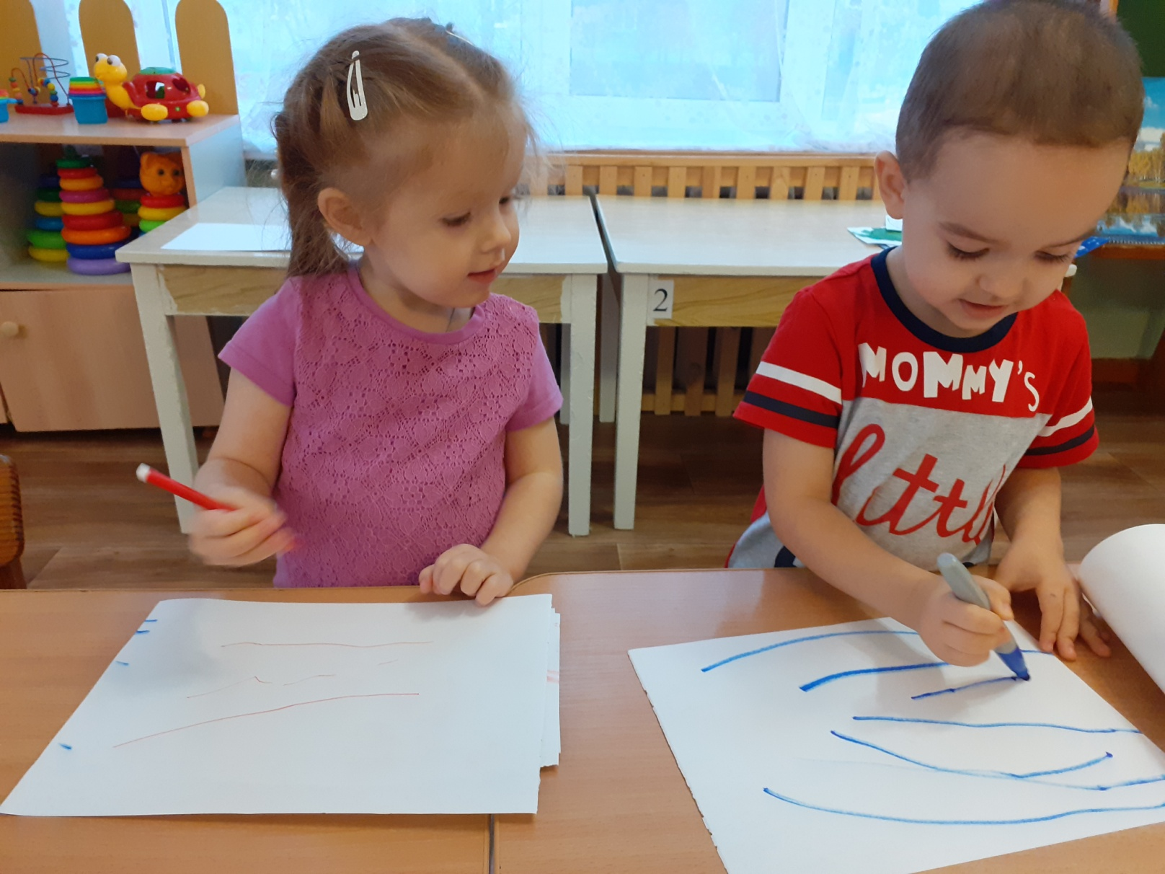
МАРКЕРАМИ

Slide 9
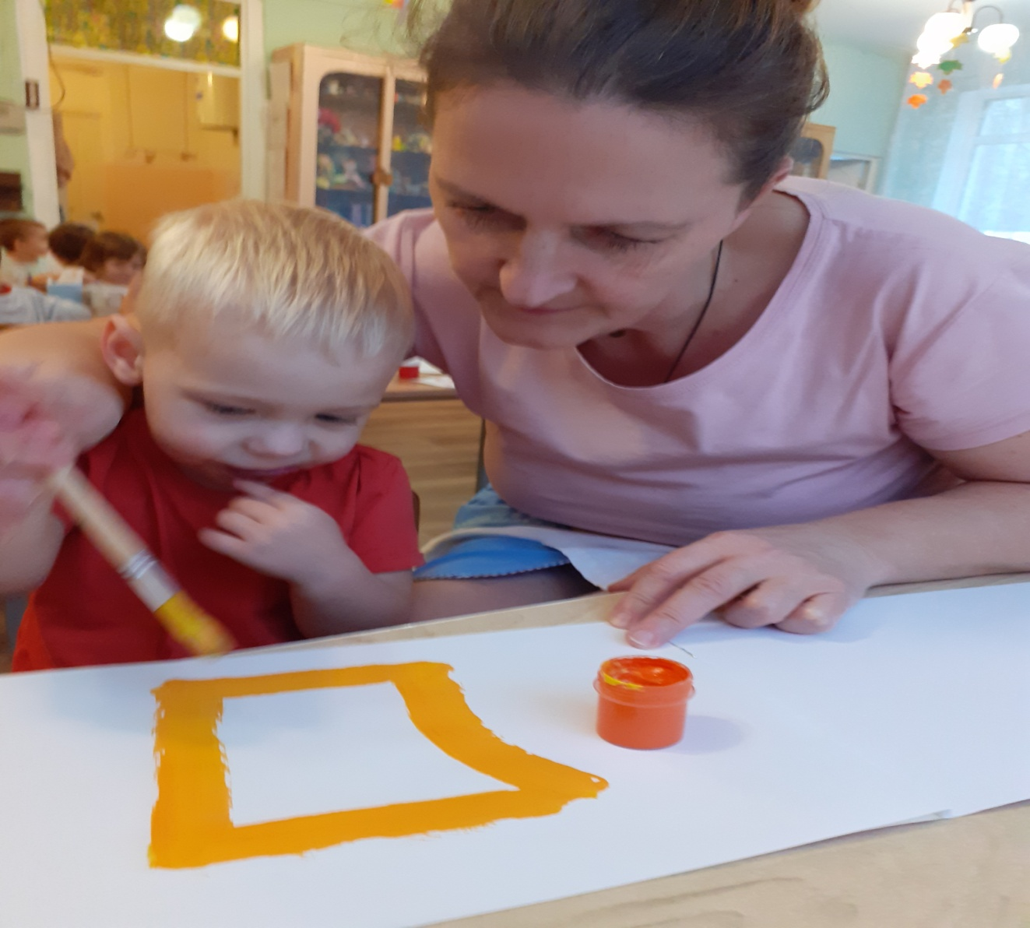
РИСУЕМ ВМЕСТЕ С МАМОЙ

Slide 10
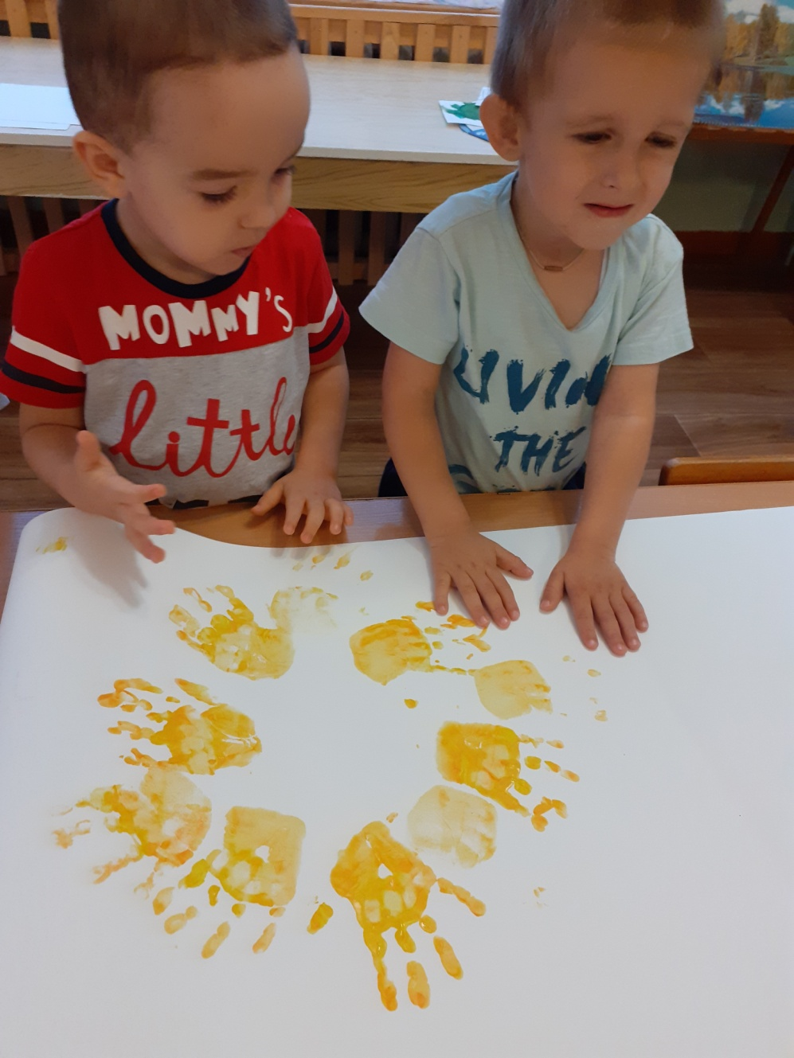
РИСУЕМ СОЛНЫШКО

Slide 11
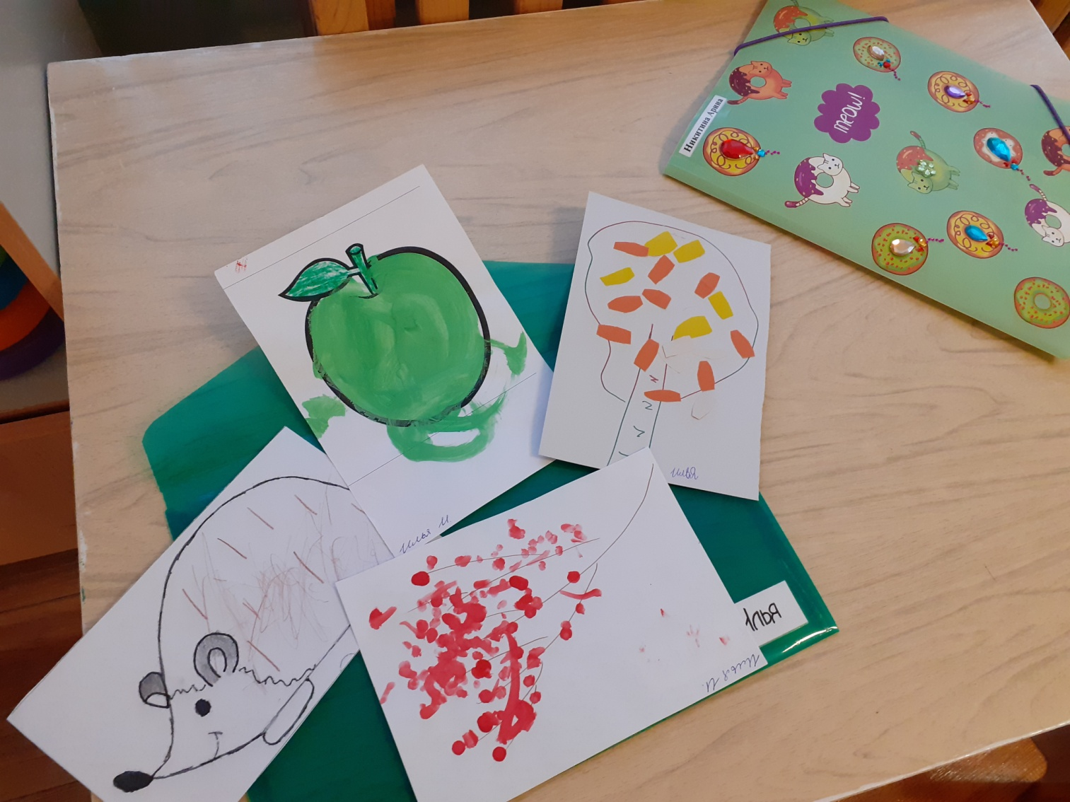
СОЗДАНИЕ ПАПКИ «МОИ РИСУНКИ»

Slide 12
Работа с родителями.
Использовались такие формы работы: -консультации на тему «Нетрадиционные техники рисования», «Рисуем с удовольствием», «Особенности изобразительной деятельности в раннем возрасте», «Детский рисунок – ключ к внутреннему миру ребенка»;
-практикум для родителей «Как научить ребенка рисовать», «Как изготовить печатки» (из картофеля, моркови и др) .

Slide 13
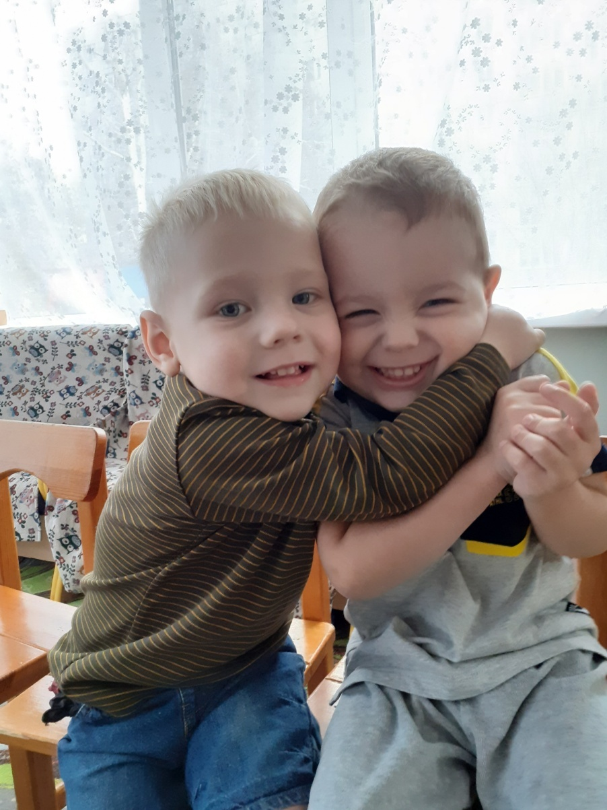
Результаты проделанной работы: -был разработан системный подход к адаптации детей раннего возраста к новой среде. -обеспечено лёгкое вхождение большинства детей в группу.

